Slide 1
Pravěký člověk byl závislý na přírodních zdrojích ve svém okolí. Jídlo si musel sám najít, ulovit nebo vypěstovat, vše, co potřeboval k životu, si sám vyráběl.
Lovci a sběrači
(3.–5. třída)

Slide 2
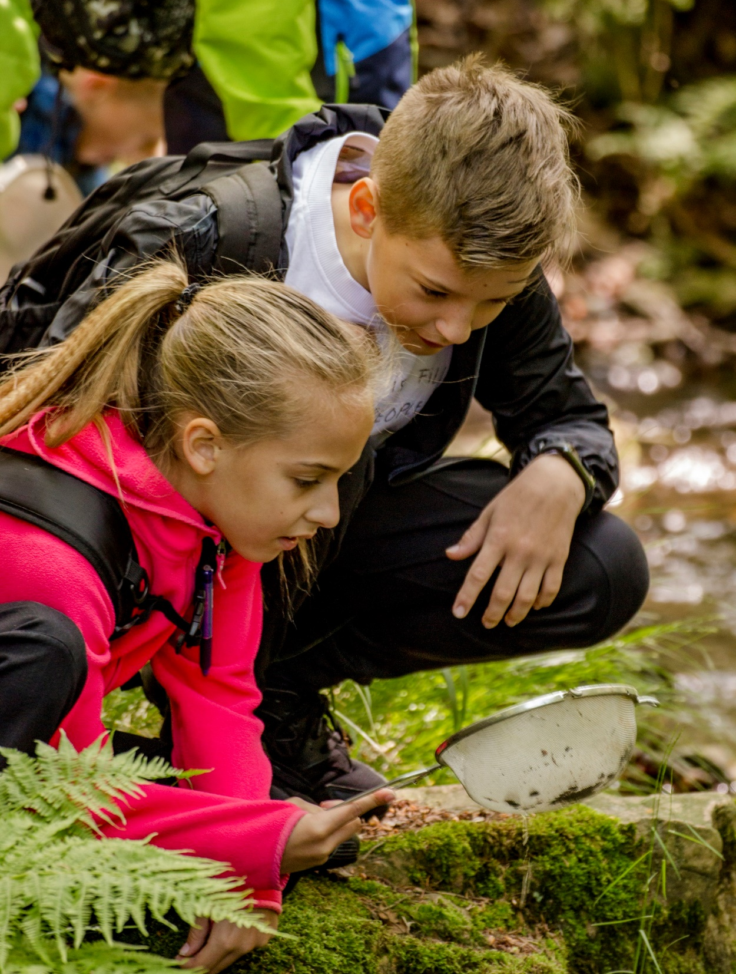
Lovci a sběrači podle RVP
Lidé a čas
žák uplatňuje elementární poznatky o činnostech člověka,
o lidské společnosti, soužití, zvycích a o práci lidí;
na příkladech porovnává minulost a současnost
Rozmanitost přírody
žák uvede příklady výskytu organismů na známé lokalitě
žák zkoumá základní společenstva ve vybraných lokalitách regionu (2. stupeň)
Místo, kde žijeme
žák vyznačí v jednoduchém plánu místo své školy a cestu na určené místo a rozliší možná nebezpečí v nejbližším okolí

Slide 3
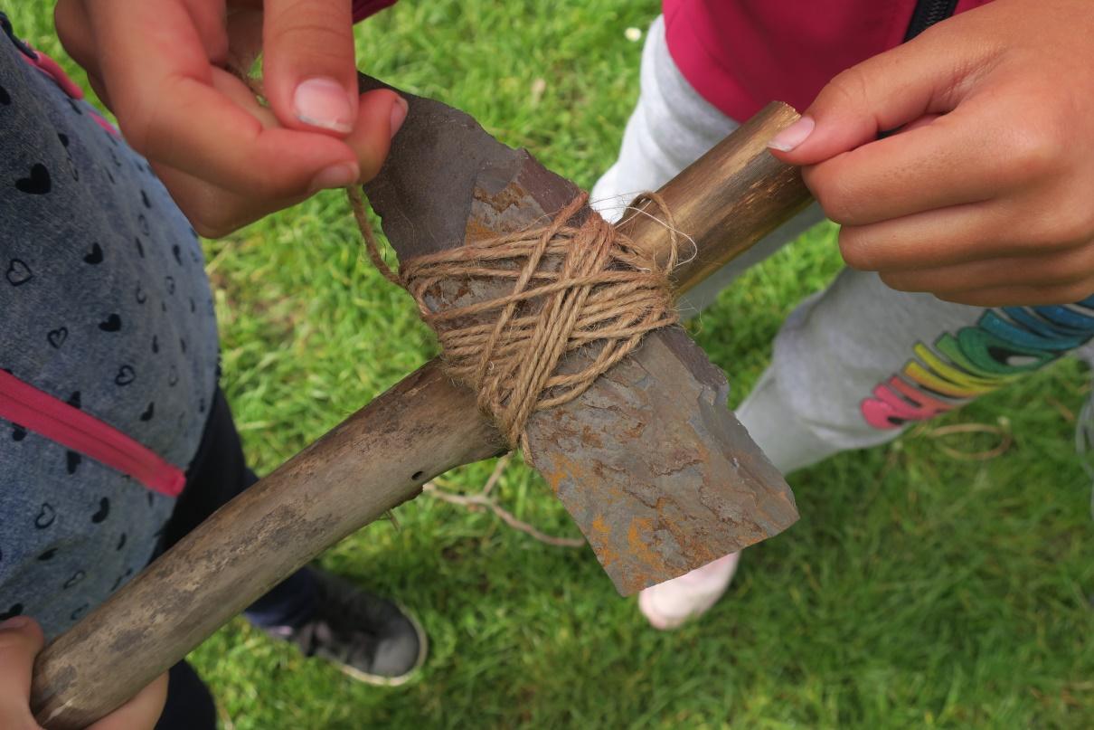
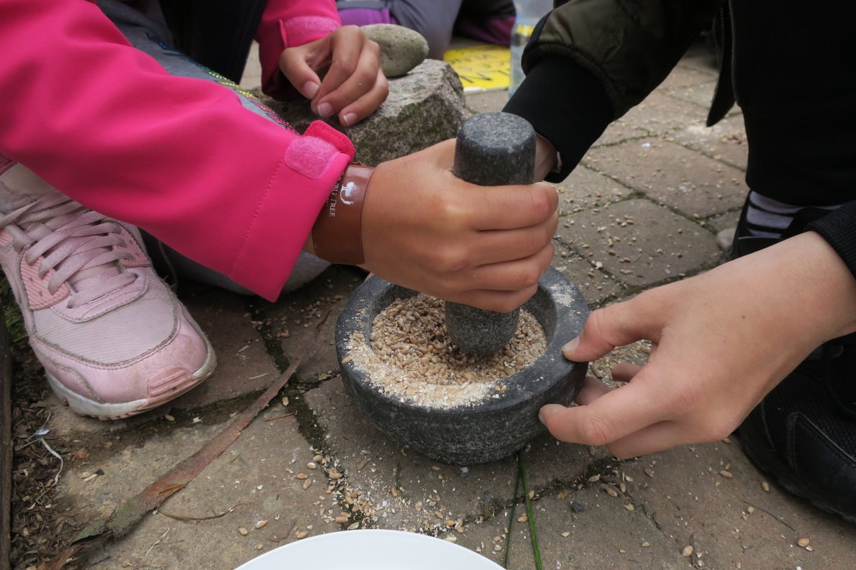
Zkoušíme, jak bychom zvládli život v pravěku
„Mouku máme dobrou, ale máme jí málo.“
„Bavilo mě dělat si ten přístřešek a oheň.“

Slide 4
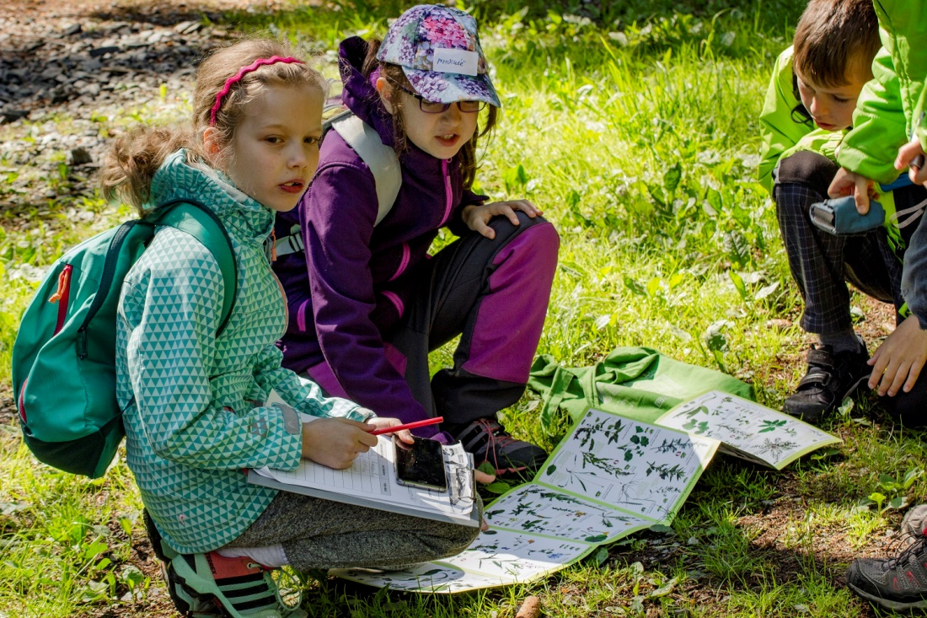
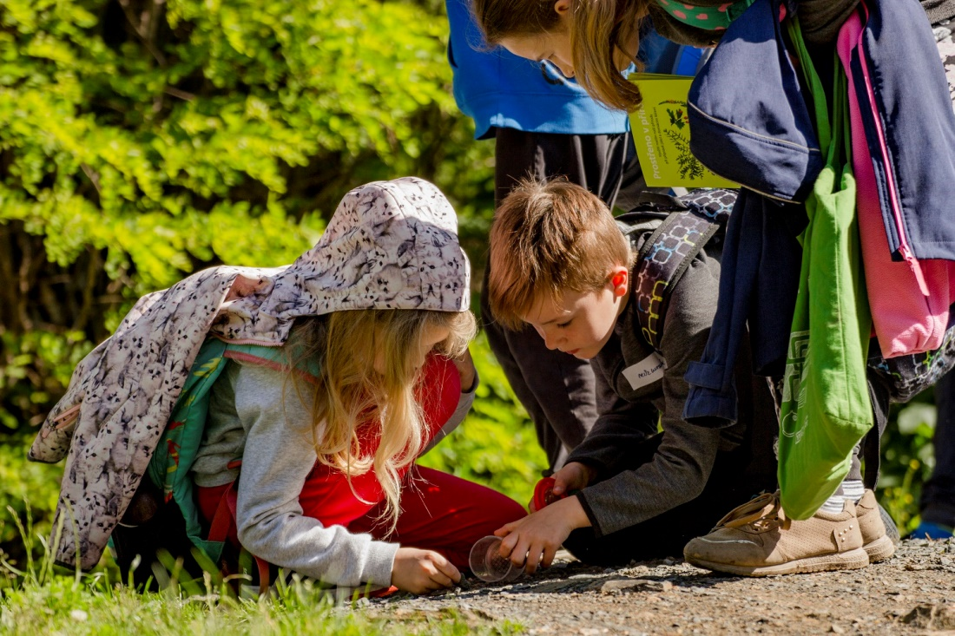
Hledáme jedlé rostliny, stopy zvířat a čistou vodu
„Existuje mnohem víc tvorů, než jsem si myslel.“

Slide 5
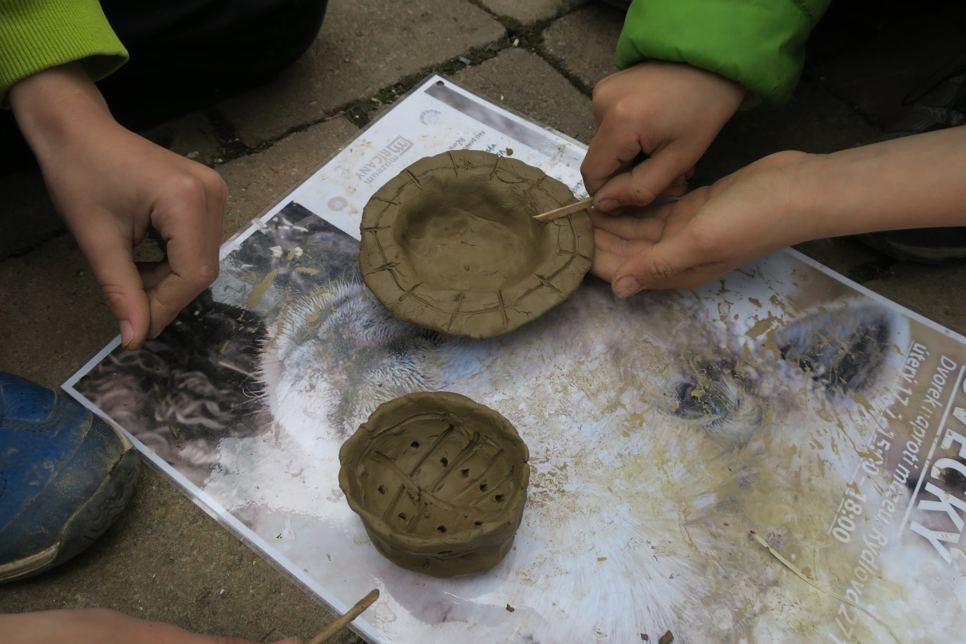
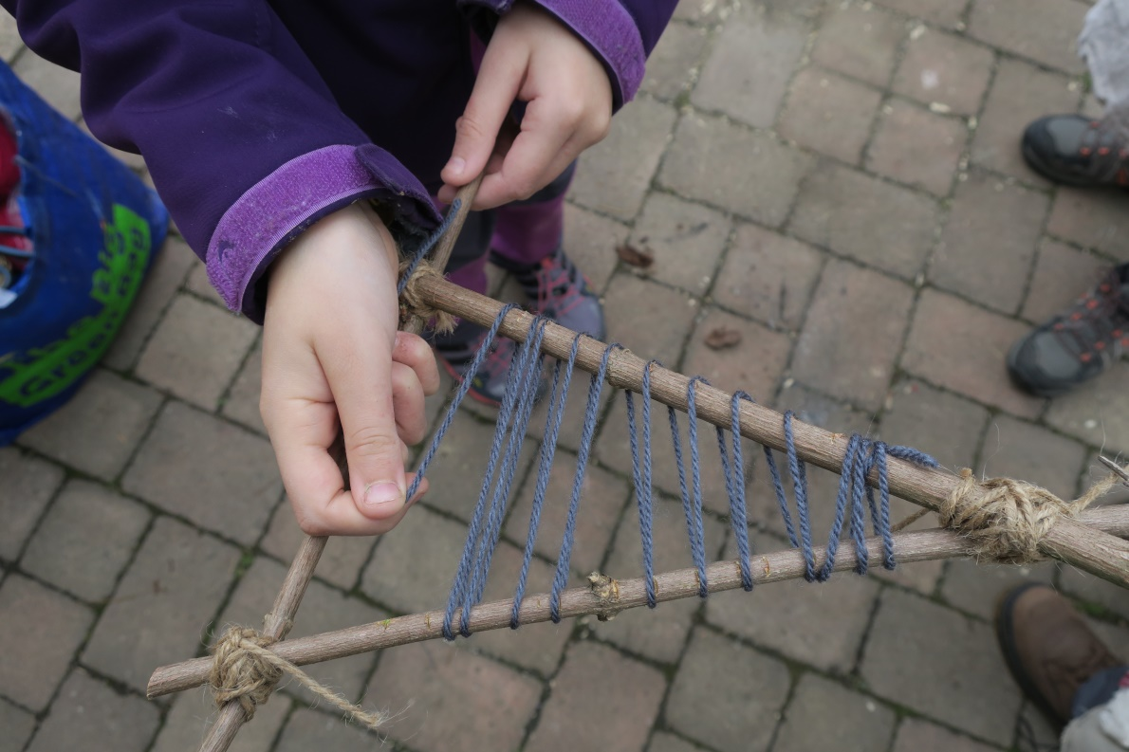
Ve škole instalujeme výstavu o pravěku

Slide 6

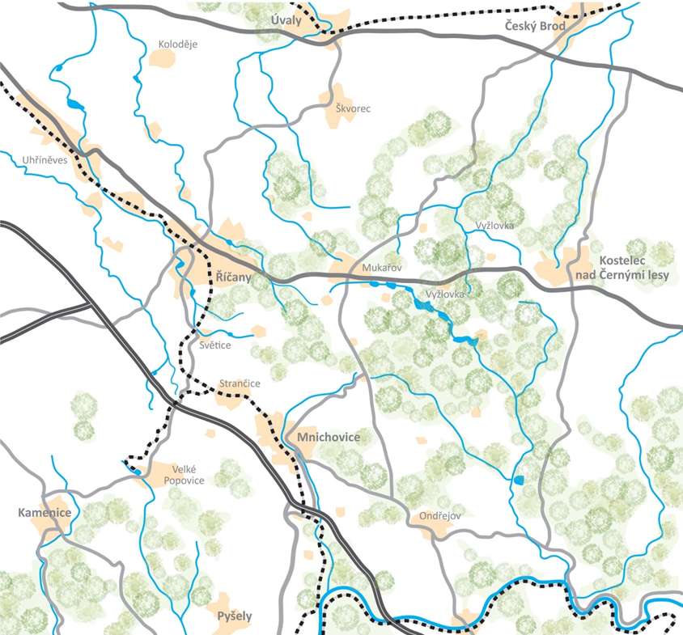
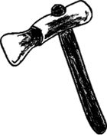
Mapa vybraných archeologických nálezů ze sbírek Muzea Říčany: https://muzeumricany.cz/regionalni-ucebnice/programy-hands-on/lovci-a-sberaci/mapa/

